Slide 1
Черемховское муниципальное образование
Отчет за 2023 ГОД

Slide 2
ИНФОРМАЦИЯ
О ПОСЕЛЕНИИ
ЧИСЛЕННОСТЬ И РАСПРЕДЕЛЕНИЕ
ПО НАСЕЛЕННЫМ ПУНКТАМ
Наименование населенного пункта | Кол-во дворов | Численность населения | Население до 18 лет | Численность трудоспособного населения | Пенсионеры
1. с. Рысево | 208 | 672 | 211 | 344 | 117
2. д. Муратова | 61 | 205 | 66 | 111 | 28
3.д. Белобородова | 107 | 365 | 109 | 210 | 46
4.д. Старый Кутугун | 43 | 117 | 33 | 62 | 22
5. д. Шубина | 23 | 52 | 8 | 33 | 11
6. д. Поздеева | 68 | 222 | 53 | 133 | 36
7. з.Чемодариха | 73 | 223 | 61 | 131 | 31
8. д. Кирзавод | 66 | 207 | 56 | 109 | 42
9.д. Трактовая | 17 | 32 | 5 | 17 | 10
ИТОГО: | 666 | 2095 | 602 | 1150 | 343
Notes:
На первом слайде вы можете ознакомится с численностью жителей по каждому населенном пункту по группам: дети, пенсионеры и трудоспособное население.
Общая численность населения (на 01.01.2024 года) 2095 человек

Slide 3
ИНФОРМАЦИЯ
О ПОСЕЛЕНИИ
Демографическая ситуация
Notes:
Демографическая ситуация
На диаграмме видно, что большая часть жителей муниципального образования это люди трудоспособного возраста.

Slide 4
РАБОТА
АДМИНИСТРАЦИИ
Основные направления
Исполнение функций по решению вопросов местного значения в интересах населения
Формирование и исполнение местного бюджета, управление и распоряжение имуществом
Работа с обращениями граждан
Обеспечение деятельности Думы поселения
Исполнение переданных государственных полномочий
Основные направления работы Администрации
Подготовка, систематизация, внесение изменений, актуализация нормативно-правовой базы поселения
Взаимодействие с различными учреждениями, организациями, органами местного самоуправления, органами власти.
Notes:
Работа администрации – это исполнение вопросов местного значения закрепленных за поселением законодательством.
На слайде представлены основные ее направления.

Slide 5
РАБОТА
АДМИНИСТРАЦИИ
Статистика обращений
Всего 2077 обращений
Notes:
Мы стараемся улучшить качество жизни в нашем муниципальном образовании и сохранить то, что мы имеем на данный момент.
Самый эффективный метод работы это личное общение главы и специалистов с жителями, поэтому прием граждан осуществляется ежедневно.

Slide 6
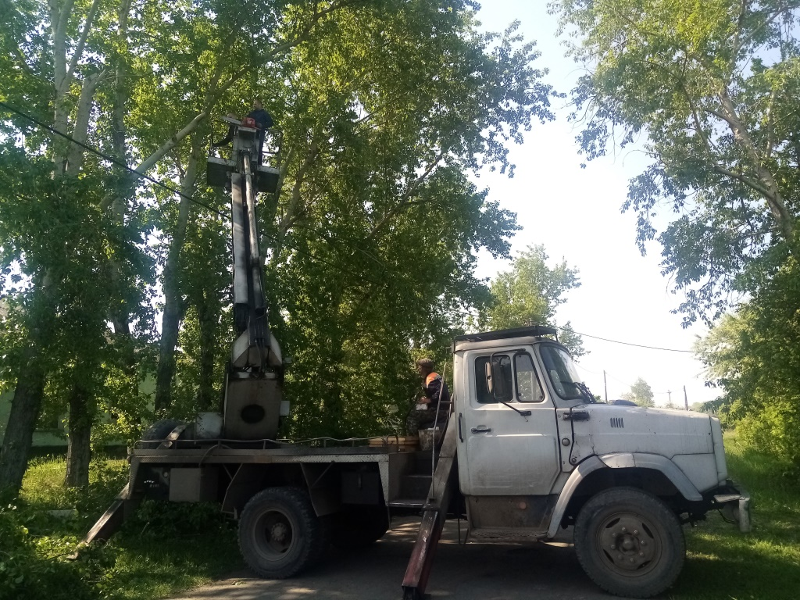
РАБОТА
АДМИНИСТРАЦИИ
Работа с обращениями граждан
ОБРЕЗКА ТОПОЛЕЙ в с.рысево
Notes:
Актуальным вопросом по прежнему остается вопрос по обрезке тополей, за отчетный период такие обращения поступали, мы их выполнили

Slide 7
СОЦИАЛЬНАЯ
СФЕРА
УЧРЕЖДЕНИЯ
учреждения образования
1. МКОУ СОШ с. Рысево, включая обучение детей начального звена: д. Кирзавод, д.Поздеева, з. Чемодариха
учреждения здравоохранения
1. Амбулатория с. Рысево
2. ФАП д.Кирзавод
учреждения культуры
1. МКУ «КСЦ ЧСП» (включая клуб д. Старый Кутугун, спортивный центр с.Рысево)
2. Библиотека с.Рысево
2. МКДОУ детский сад с. Рысево
3. МКДОУ детский сад д.Белобородова
6. ФАП з.Чемодариха
3. ФАП д.Белобородова
4. ФАП д.Кутугун
5. ФАП д.Поздеева
3. Библиотека д.Белобородова
Администрация
Notes:
На следующем слайде вы видите учреждения, которыми представлена социальная сфера нашего поселения.

Slide 8
ОБРАЗОВАНИЕ
МКОУ СОШ С.РЫСЕВО
232
Численность учащихся
107
В т.ч. начальное звено
34
Обеспеченность педагогическими кадрами (100%)
Notes:
Самым крупным учреждением является школа с. Рысево. В ней обучается 232 человека из них 88 учащихся подвозят из Муратова, Белобородова и Кирзавода; 8 учеников приезжают в школу из города Черемхово и со станции Жаргон. Кроме того, из деревни Ст. Кутугун, Шубина и Поздеева 28 учеников подвозятся в школу деревни Балухарь, из заимки Чемодариха в школу № 4 города Свирска подвозят 13 учащихся. Все выпускники 2023 года, а это 22 человека, получили документы государственного образца. Четыре одиннадцатиклассника поступили в ВУЗы.

Slide 9
ОБРАЗОВАНИЕ
МКОУ СОШ С.РЫСЕВО
Notes:
Школа укомплектована компьютерным и мультимедийным оборудованием (компьютеры и ноутбуки – 36 штук, принтеры и МФУ – 8 штук, мультимедийные проекторы – 16 штук, 2 телевизора).

Slide 10
ОБРАЗОВАНИЕ
МКОУ СОШ С.РЫСЕВО
Notes:
Проблемы МКОУ СОШ с. Рысево остались прежними, кратко напомню:
- отдаленность присоединенных школ;
- недостаточная площадь помещения школы для учебного процесса (5 классов учатся во вторую смену;
- школы д. Поздеева, д. Кирзавод и з. Чемодариха требуют капитального ремонта, школа д. Белобородова находится в аварийном состоянии с 2015 года;
- необходимо оборудование для кабинета ОБЖ;
- большое количество учителей-пенсионеров (11 человек – 32 %);
- многие вновь принятые учителя не являются дипломированными специалистами (прошли переподготовку);
- многие дети не получают дополнительное образование по причине подвоза;
- большой процент неработающих родителей и родителей без специального образования, и как следствие – низкая мотивация учащихся в получении образования.

Slide 11
ОБРАЗОВАНИЕ
МКДОУ С. Рысево
Кол-во посещающих – 60
Обеспеченность педагогическими
кадрами –
10 чел. (100%)
Сайт:
http://risivo.ucoz.ru
Notes:
Теперь о дошкольных учреждениях , детский сад села Рысево
на пополнение материально-технической базы и ремонт направлено 78 тыс. руб., в том числе:
- за счет субвенции приобретены музыкальные и шумовые инструменты, а также оборудование для физкультурного зала на сумму 66,0 тыс. руб.
- на текущий ремонт здания и содержание территории детского сада потрачено 12,0 тыс. руб. данные денежные средства получены от администрации поселения.

Slide 12
ОБРАЗОВАНИЕ
МКДОУ С. Рысево
Notes:
Все вы знаете, что 2023 год «Год наставника и педагога». Педагоги детского сада не остались в стороне. Они приняли участие в муниципальных педагогических чтениях. Старший воспитатель Никитина В.К. и воспитатель Подпорина У.Г. стали призерами (2 место) в муниципальном конкурсе «Лучшая наставническая пара».

Slide 13
ОБРАЗОВАНИЕ
МКДОУ С. Рысево
Notes:
МКДОУ детский сад с. Рысево представлял опыт работы по теме «Интерактивная площадка «Лаборатория функциональной грамотности» на межмуниципальном фестивале эффективных муниципальных практик «От совокупности идей – к системности результатов».

Slide 14
ОБРАЗОВАНИЕ
МКДОУ С. Рысево
Notes:
Основная проблема детского сада это отсутствие централизованного водоснабжения. Естественно зданию необходим капитальный ремонт, ведь оно построено в 1992 году, и хотелось бы иметь современное ограждение территории детского сада.

Slide 15
ОБРАЗОВАНИЕ
МКДОУ Д. БЕЛОБОРОДОВА
Кол-во посещающих – 15
Обеспеченность педагогическими
кадрами –
2 чел. (100%)
Сайт http://beloborodova.ucoz.ru/
Notes:
Детский сад д. Белобородова :
- за счет собственных средств работников приобретены шторы (оформительские) – 3,0 тыс. руб.
- за счет субвенции приобретены игрушки и методическая литература – 12,0 тыс. руб.
- за счет средств спонсора (ИП Юнтунова) проведен текущий ремонт на сумму 3,0 тыс. руб.
- за счет народной инициативы приобретены печь электрическая и машина стиральная -37,0 тыс. руб.
- за счет собственных средств работников выполнен текущий ремонт помещения и ремонт изгороди на 12,0 тыс. руб.

Slide 16
ОБРАЗОВАНИЕ
МКДОУ Д. БЕЛОБОРОДОВА
Notes:
Основные проблемы:
В виду ветхости здания, острой нехватки помещений и полезной площади для детей, необходимо:
-реконструкция по расширению площадей корпуса и пищеблока (строительство нового здания или капитальный ремонт). По плану ремонта нет, на данный момент проведено техническое обследование здания и составлен отчет.
- Актуальна проблема по скважине (это отсутствие санитарной зоны и неудовлетворительный анализ воды) имеются неоднократные предписания и штрафы.
- Необходим ремонт ограждения по периметру территории
- Ремонт фундамента и завалинки.
- Ремонт крыши.
- Замена 3 окон.
- Замена (строительство) летней прогулочной веранды

Slide 17
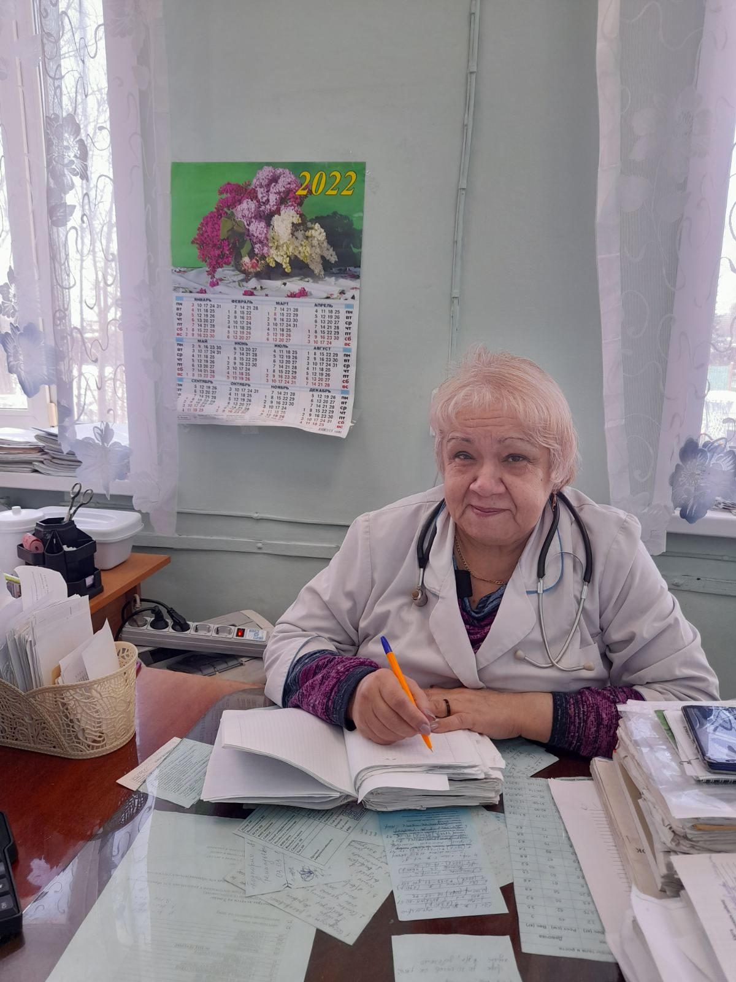
ЗДРАВООХРАНЕНИЕ
МЕДИЦИНСКОЕ ОБСЛУЖИВАНИЕ
Амбулатория с.Рысево
ФАП д.Кирзавод
ФАП д.Белобородова
ФАП д.Кутугун
ФАП д.Поздеева
ФАП з.Чемодариха
Notes:
Медицинское обслуживание населения обеспечивает Рысевская амбулатория и 5 фельдшерско-акушерских пунктов.

Slide 18
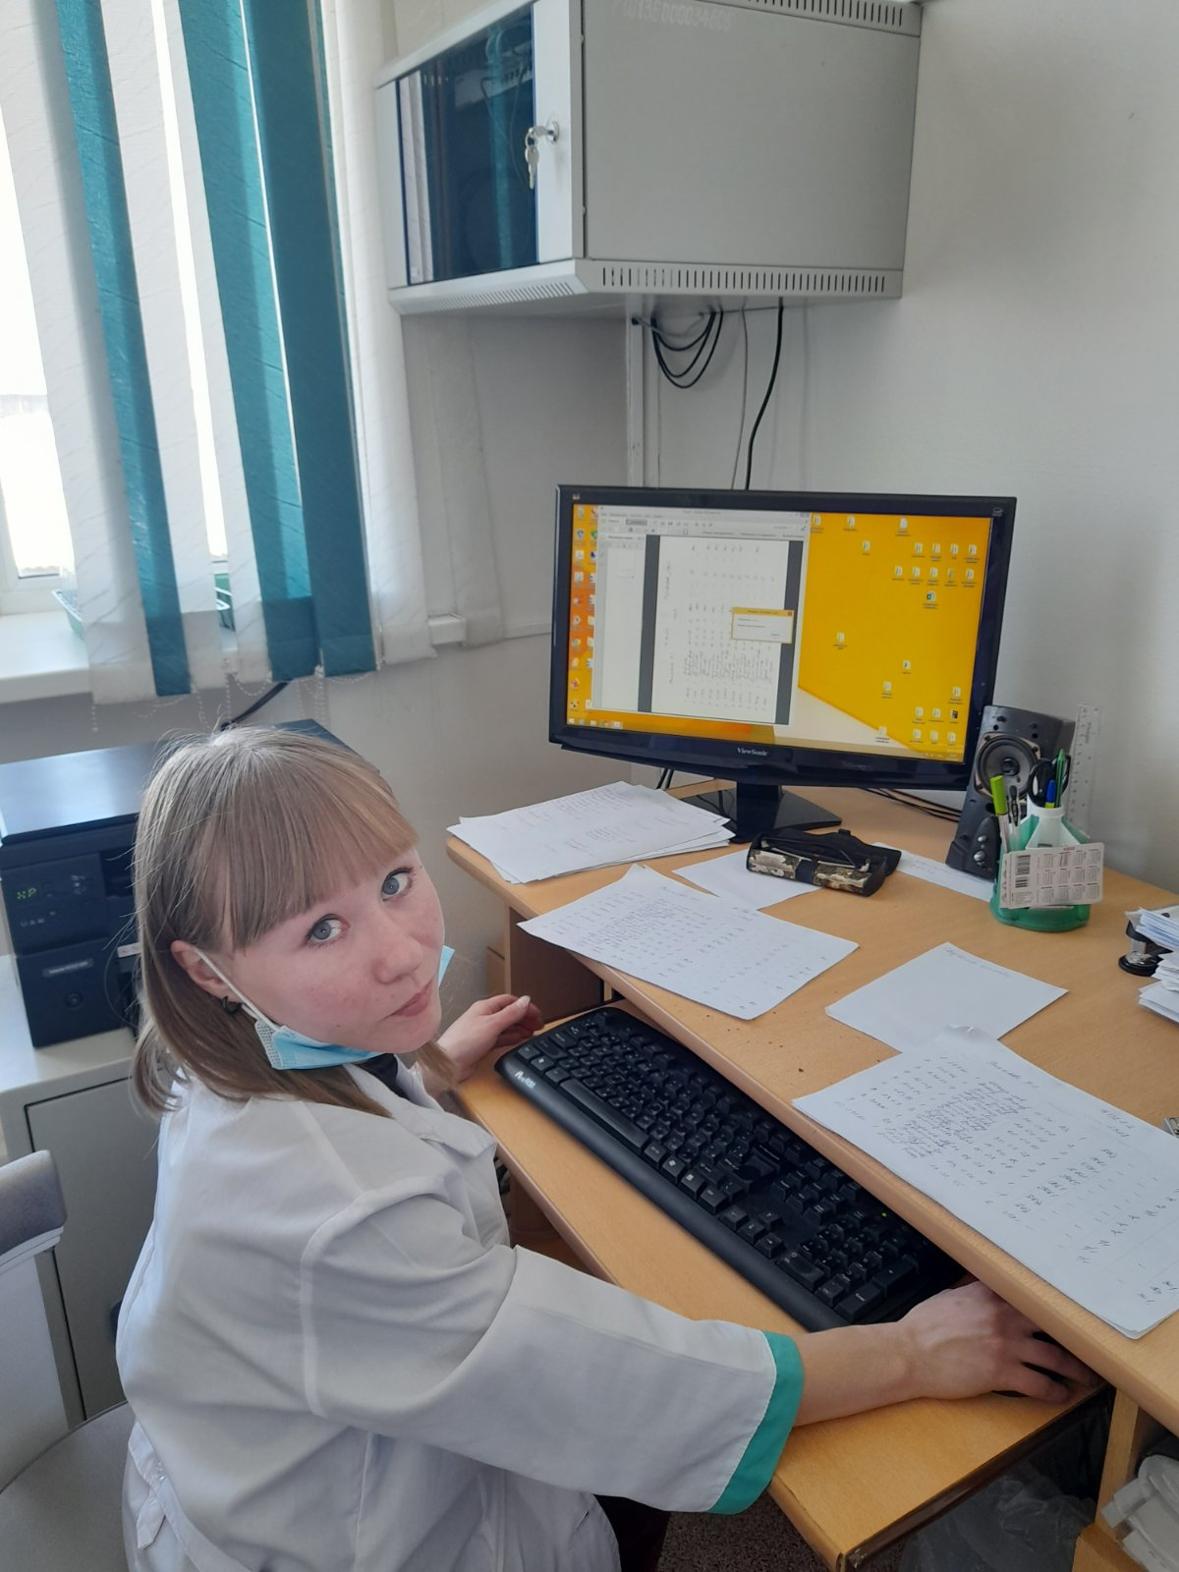
ЗДРАВООХРАНЕНИЕ
АМБУЛАТОРИЯ С.РЫСЕВО
стоматологическая
педиатрическая служба
терапевтическая служба: кабинет фельдшера, физио кабинет, процедурный, прививочный
Notes:
Структура амбулатории представлена на слайде.
На регулярной основе проводятся профилактические осмотры, жители согласно графиков проходят диспансеризацию и вакцинацию.
Основной проблемой учреждений здравоохранения является отсутствие централизованного водоснабжения и сложная обстановка по кадровому обеспечению ( специалистов нет на ФАПе Чемодариха, деревни Старый Кутугун и Поздеева).

Slide 19
КУЛЬТУРА
Библиотека С. Рысево
Notes:
Теперь об учреждениях культуры.
Следующий слайд, это работа библиотеки Рысево.
В рамках реализации стратегии библиотечного развития в 2023 году библиотекари прошли аттестацию на соответствие своей должности, прошли обучение на дистанционных обучающих курсах повышения квалификации.
Материально-техническая база библиотеки осталась без изменений. В помещении абонемента был проведен частичный ремонт стен на средства Центральной библиотеки.
Работа библиотеки освещается на странице в соцсети «Одноклассники», а также на сайте центральной районной библиотеки.
В ходе работы в 2023 году были проведены мероприятия, раскрывающие юбилейные даты известных деятелей культуры, исторических и общественных событий.
Прежде всего, библиотекой был освещен Год педагога и наставника. Действовала постоянная книжно-иллюстративная выставка «Высокое призвание – учитель». Выставка содержала краеведческие материалы и художественные произведения, раскрывающие роль учителя в жизни человека и общества. Краеведческие материалы для выставки собирались в течение года библиотекой и волонтерами. В результате были созданы альбомы о школе с. Рысево и учителях.
Онлайн презентация альбомов состоялась в День учителя. Представленная информация вызвала широкий отклик среди населения.

Slide 20
КУЛЬТУРА
Библиотека С. Рысево
Notes:
Мероприятия по проекту «Культура для школьников» коснулись и 80-летия победы в Сталинградской битве. Для подростков были проведены громкие чтения «Подвиг Сталинграда», для юношества – обзор произведений «Сталинградская битва».
В течение года библиотека старалась стать местом общения для различных групп по интересам. В результате в библиотеке были проведены 2 встречи жителей старшего возраста. Среди читателей-детей сформировались 2 группы младшего школьного и подросткового возраста, посещающие библиотеку с целью проведения досуга.

Slide 21
КУЛЬТУРА
Библиотека Д. Белобородова
Notes:
Теперь о библиотеке Белобородова
Анализ деятельности библиотеки д. Белобородова за отчетный год показал, что все задачи, поставленные перед учреждением, были выполнены.
Основные мероприятия библиотеки были направлены на освещение главных событий 2023 года международного, общероссийского и регионального значения.
Оформлялись интересные книжные выставки, проводились мероприятия, акции, где связующим звеном была в первую очередь книга.
Для подготовки тематического альбома библиотека начала краеведческую работу по сбору информации об участниках СВО Черемховского МО.
В массовой работе активно использовались информационные технологии, в соц. сетях размещалась актуальная и полезная информация, наблюдался заметный рост обращений пользователей. Читатели библиотеки приняли участие во всероссийских, областных, районных конкурсах, в том числе, онлайн - конкурсах, челенджах, сетевых акциях, получив более 20 сертификатов, дипломов, благодарностей.

Slide 22
КУЛЬТУРА
Библиотека Д. Белобородова
Notes:
В рамках сотрудничества с ТИК Черемховского района по правовому информированию населения о проведении выборной кампании 2023 г., в библиотеке была организована встреча жителей с секретарём районного отделения партии «Единая Россия» Севостьяновой А.С.
Взаимодействие с депутатами разного уровня принесло нам положительное решение серьёзной проблемы – проблемы замены окон. В 2021 году в перечне наказов депутату ГД от партии «Единая Россия» Тену Сергею Юрьевичу, было обращение от библиотекаря, с просьбой - оказать материальную помощь для замены старых деревянных оконных блоков на новые. При содействии Сергея Юрьевича, летом 2023 г были выделены финансовые средства и это помогло оплатить заказ на изготовление и установку новых, светлых, тёплых окон.
Людмилой Георгиевной были подготовлены и отправлены благодарственные письма Председателю ГД РФ Володину Вячеславу Викторовичу и депутату ГД от Иркутской области Тену Сергею Юрьевичу.
Подведем итог, за период 2023 года в библиотеке проведен следующий ремонт:
Установлены новые пластиковые окна,
Отремонтированы уличные наличники;
Частично покрашен фасад здания, крыльцо, книжные стеллажи.
Стена здания с северной стороны обшита рубероидом за счет платных услуг библиотеки
Обрезаны деревья у стены здания.

Slide 23
КУЛЬТУРА
Библиотека Д. Белобородова
Notes:
Проблемы учреждения:
1. Требуется ремонт помещения хранилища (планируется в текущем году)
2. Необходим строительный материал для сооружения полок.
Требуется новая библиотечная мебель: стеллажи для книг, рабочие столы,
3. Новый компьютер, экран для проектора.

Slide 24
КУЛЬТУРА
МКУ «КСЦ ЧСП»
театральный кружок «Непоседы»
хореографический кружок «Солнечный мир танца»
тимуровский отряд «Соколята»
клуб общения «Огонек» (любительское объединение)
клуб любителей скандинавской ходьбы «Здорово жить»
Notes:
Проведением мероприятий по организации досуга населения и культурно-массовых мероприятий на территории поселения занимается Муниципальное казенное учреждение «Культурно-спортивный центр», структурными подразделениями которого являются дом культуры Рысево и спортивный центр.
В ДК под руководством художественных руководителей действуют пять творческих формирований – это театральный кружок, клуб общения, тимуровский отряд, хореографический кружок и клуб любителей скандинавской ходьбы.
Каждый творческий коллектив работает по индивидуальной программе, с учетом годового плана работы учреждения и плана проведения районных мероприятий.
Творческие коллективы и отдельные исполнители принимают участие в областных, районных конкурсах и фестивалях.

Slide 25
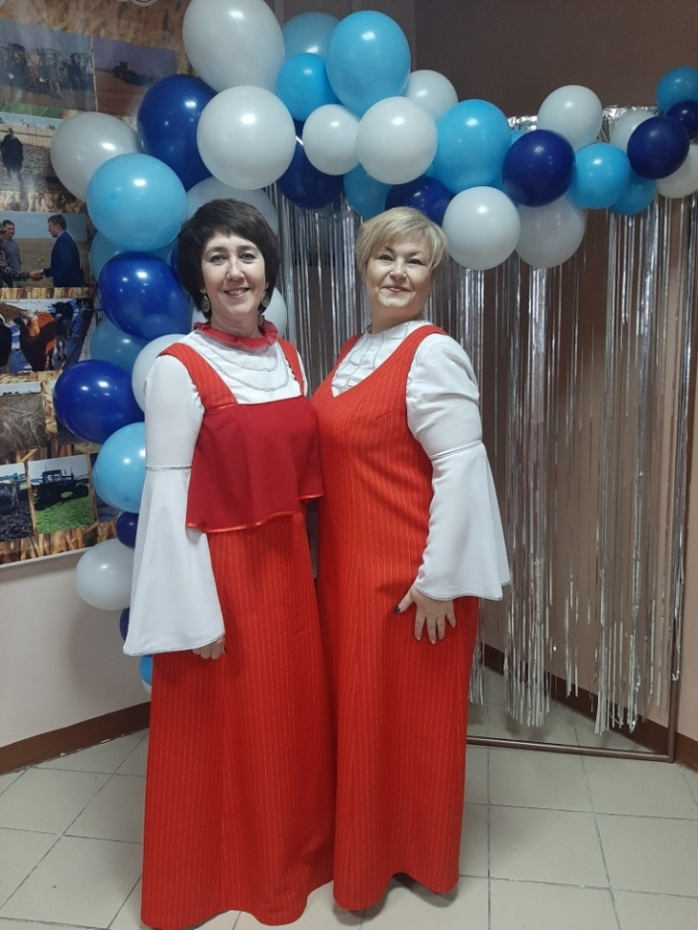
КУЛЬТУРА
МКУ «КСЦ ЧСП»
Ознакомится с проведенными мероприятиями и посмотреть фотоотчеты можно по ссылке:
https://ok.ru/group/64290854600946/topic/154817481129458
Notes:
Так, за отчетный период, приняли участие в мероприятиях:
- в районном конкурсе «Леди Черемховского района» - победитель Амосова Анастасия и танцевальный коллектив «Солнечный мир танца»
в областном очном конкурсе «Золотое сибирское слово!», посвященному 85-летию Александра Вампилова, выступление Подпорина Евгения было отмечено благодарственным письмом.
Также частники театрального коллектива «Непоседы» под руководством Муратовой Л.А., Подпорин Евгений, Баранников Олег, Мезникова Валерия приняли участие в районном конкурсе художественного слова и прозы «Край возле самого неба ,где были отмечены грамотами за участие.
А участие в районном вокальном фестивале-конкурсе хоровых и вокальных коллективов «Битва хоров», принесло нашему коллективу Гран-при фестиваля и почетные грамоты.
Танцевальный коллектив «Солнечный мир танца» и вокальная группа «Вечерка» принимали участие в концерте на областном конкурсе пахарей в июле, а в ноябре, в концерте, посвященном Дню сельскохозяйственного работника.

Slide 26
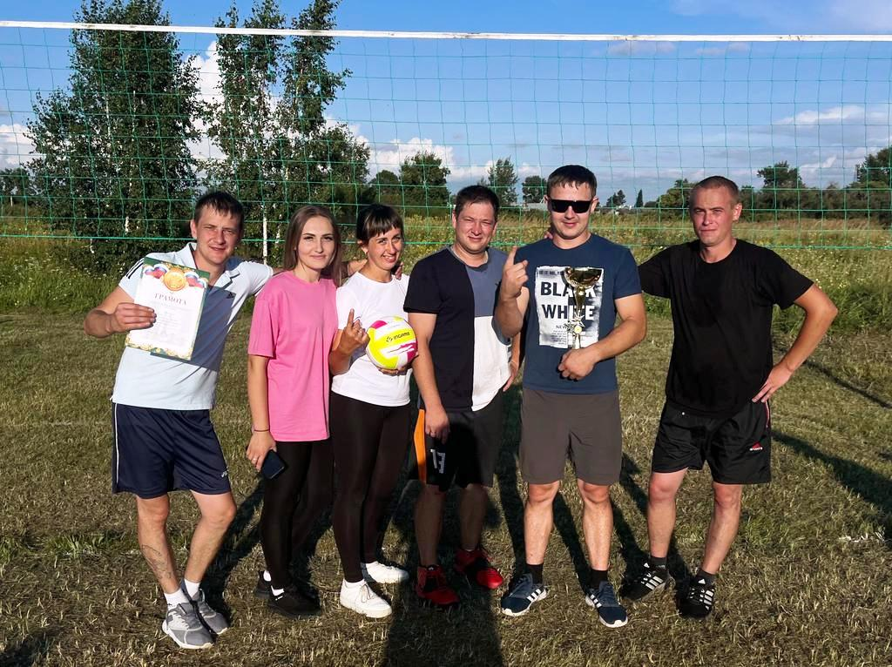
ФИЗИЧЕСКАЯ КУЛЬТУРА
И СПОРТ
МКУ «КСЦ ЧСП»
Спортивный центр С. Рысево
Спортивные
секции
футбол
баскетбол
волейбол
Notes:
Поднятием боевого духа в здоровом теле занимаются спорт. инструктора. Имеющийся спортивный зал, это большой плюс для детей, подростков и молодежи.
Несмотря на проходящий в здании Дома культуры ремонт, результат поселения на районных соревнованиях следующий:
- летние сельские спортивные игры 1 место;
зимние 2 место.
В рамках муниципальной программы «Развитие физической культуры в Черемховском сельском поселении» в 2023 году были реализованы следующие мероприятия:
- приобретение мячей - 8,0 тыс.руб.,
- ремонт системы отопления спортивного зала - 133 тыс.руб.;
- постановка на кадастровый учет земельного участка для размещения многофункциональной спортивной площадки – 9 тыс.руб.
Общая сумма расходов составила 149 тыс.

Slide 27
ФИЗИЧЕСКАЯ КУЛЬТУРА
И СПОРТ
МКУ «КСЦ ЧСП»
Спортивный центр С. Рысево
Notes:
В течении 2023 года жители поселения под руководством спорт инструкторов принимали активное участие в проводимых районных спортивных мероприятиях.
Спортивный центр организует соревнования местного межпоселенческого уровня и активно откликается на приглашения других муниципалитетов.

Slide 28
КУЛЬТУРА
МКУ «КСЦ ЧСП»
Исполнено
24 666 тыс.руб.
Расходы, в том числе
140 тыс.руб.
Создание условий для улучшения качества услуг предоставляемых учреждениями культуры населению
14 190 тыс.руб.
Капитальный ремонт Дома культуры с.Рысево
6 513тыс.руб.
Содержание зданий и помещений, закрепленных за учреждениями культуры, на праве оперативного управления
В том числе оплата коммунальных услуг 6 048 тыс.руб.
Notes:
Расходы на содержание культурно-спортивного центра осуществляются полностью за счет бюджета поселения. Всего расходов – 24 млн. 666 тыс. руб., это составляет 60 % в общей сумме расходов бюджета.
Распределение средств представлено на слайде.
Так, на капитальный ремонт Дома культуры израсходовано 14 млн. 190 тыс. руб., из них 13 млн. 764 тыс.руб. предоставлено из областного бюджета.
Еще одна затратная статья, это коммунальные услуги - 6 млн. 48 тыс. руб.

Slide 29
КУЛЬТУРА
МКУ «КСЦ ЧСП»
ДК с. РЫСЕВО
Notes:
В 2023 году был продолжен капитальный ремонт здания Дома культуры с.Рысево. На 01.01.2024 г. имеются незавершенные в срок работы (ПНР системы вентиляции, ПНР систем пожарной сигнализации, ПНР ЭМ, работы по ремонту крыльца центрального входа) на сумму 350,0 тыс.руб.
Благодаря выигранному инициативному проекту на 2 млн.руб., во втором квартале планируется приобрести новые кресла для зрительного зала, музыкальное и звуковое оборудование.

Slide 30
ЭКОНОМИКА
ПРЕДПРИЯТИЯ И УЧРЕЖДЕНИЯ
производственные предприятия
участок (ООО «МБА ТЕПЛОЭНЕРГО»), с.Рысево
предприятия торговли и общественного питания
ИП Кириллова Н.Н., магазин с.Рысево
ООО «Надежда», з.Чемодариха
19 КФХ
ИП Жукова Л.А., магазин д.Поздеева
ИП Белобородова М.В., магазин д. Муратова
ИП Дудник О.Н., магазин д.Кирзавод
ИП Федорова О.А., магазин д.Белобородова
ИП Онищенко И.А., магазин д.Белобородова
федеральные и областные учреждения
Почтовое отделение связи
Ветеринарный участок
ИП Юнтунова Т.В., кафе, магазин с.Рысево
Notes:
Помимо социальных учреждений на территории поселения осуществляют свою деятельность предприятия и организации которые вы видите на слайде. Так, к производственным предприятиям относятся участок ООО «МБА ТЕПЛОЭНЕРГО» с.Рысево, ООО «Надежда» Чемодариха, 19 глав КФХ ,7 предприятий торговли и одно общественного питания.
Предприятий бытового обслуживания на территории нет.
Проблема по обеспечению товарами первой необходимости жителей д. Шубина и д. Старый Кутугун, по прежнему актуальна, торговых точек в данных населенных пунктах нет.

Slide 31
ЭКОНОМИКА
Почтовое отделение связи
Notes:
Так же на территории поселения есть почтовое отделение которое предоставляет услуги не только жителям 5 населенных пунктов нашего поселения, но и частично жителям Аларского района

Slide 32
ЭКОНОМИКА
Ветеринарный участок
Notes:
Работа ветеринарного участка проводится в 8 населенных пунктах нашего поселения. Работа участка на территории востребована. Ветврач занимается обработкой и лечением животных. На участке можно приобрести не только корма, но и лекарства.

Slide 33
ЭКОНОМИКА
Сельское хозяйство
КФХ Кочетков Алексей Владимирович
КФХ Мункоев Валерий Матвеевич
КФХ Копыстинский Петр Михайлович
КФХ Мункоев Павел Валерьевич
КФХ Онищенко Алексей Борисович
КФХ Олейников Вадим Александрович
КФХ Подопрыгорова Ксения Вячеславовна
КФХ Сабиров Анатолий Георгиевич
КФХ Куликова Светлана Иннокентьевна
КФХ Копыстинский Петр Петрович
КФХ Ефименко Александр Владимирович
КФХ Мосягин Дмитрий Александрович
КФХ Ворожцов Евгений Олегович
КФХ Матинина Мария Александровна
КФХ Навоян Норик Фатоевич
КФХ Киркижов Андрей Васильвич
КФХ Ющук Андрей Васильевич
КФХ Ющук Василий Иванович
КФХ Шакалов Михаил Викторович
Земельные участки
Продажа КФХ
10 долей
(111 га)
Аренда
14 участков
256,5 тыс.руб.
бюджет поселения
20,1 тыс.руб.
бюджет поселения
Notes:
Развитие сельскохозяйственного производства является основным приоритетом развития поселения.
В 2023 году на территории муниципального образования осуществляют деятельность 19 КФХ .
Работа по вовлечению земель в севооборот продолжается. Пайщиками ведется работа по оформлению в собственность паевых земельных участков из общей долевой собственности бывших сельхозпредприятий.
Признаны невостребованными в судебном порядке 10 земельных долей– при их реализации бюджет пополнился на 257 тыс. руб., 14 земельных участков было предоставлено в аренду. Арендная плата составила 20 тыс.руб.

Slide 34
ЭКОНОМИКА
Социальное партнерство
173,0 тыс.руб.
заключено 20 соглашений
69,0 тыс. руб.
исполнены обязательства по 9 соглашениям
На нужды учреждений бюджетной сферы
Направления
Чествование юбиляров
Благоустройство
Notes:
Для успешного социально-экономического развития территории необходимо взаимодействие власти и бизнеса в области социального партнерства. Данная работа помогает решать некоторые задачи стоящие перед муниципалитетом. Партнерство осуществляется путем заключения соглашений о взаимном сотрудничестве.
За 2023год заключено 20 соглашений на общую сумму 173 тыс.руб., исполнены обязательства на 69 тыс.
Помощь предпринимателей является подспорьем в поддержке учреждений бюджетной сферы при проведении текущих ремонтов, осуществлении мероприятий по благоустройству и приобретению небольших презентов для чествования юбиляров

Slide 35
Общественные
организации
Отделение Российского
Красного Креста
в С. Рысево
Количество членов
320
В 2023 году
+ 5 человек
По району
1 место
Notes:
Важную роль в жизни поселения играют общественные организации. На нашей территории Красный Крест – самая активная организация.
Численность членов Красного Креста в 2023 году составила 320 человек. За активную работу отделения Красного Креста наш председатель – В.К. Никитина неоднократно отмечалась благодарностью областного отделения РОССИЙСКОГО КРАСНОГО КРЕСТА.
Но, к большому моему сожалению, работа общественных организаций, таких как территориальное общественное самоуправление, на нашей территории не осуществляется. А ведь сейчас множество проблем поселения можно решить путем написания грантов и инициативных проектов. Необходимо, активнее работать в данном направлении!

Slide 36
ИСПОЛНЕНИЕ
БЮДЖЕТА
ЗА 2023 год
Доходы бюджета поселения
Утверждено
43 515 тыс.руб
Исполнено
43 302 тыс.руб
% исполнения
99,5
Notes:
Формирование, утверждение и исполнение бюджета поселения осуществляется администрацией поселения самостоятельно в полном объеме. Исполнение доходной части бюджета за 2023год представлено на слайдах. Так, доходы запланированы в размере 43 млн.515 тыс.руб. исполнение доходной части составило 43 млн. 302 тыс.руб. или 99,5 %. Исполнение по Собственным доходам составило 6 млн 507 тыс.руб. или 102 % при плане 6 млн 381 тыс. руб.
Доля собственных доходов в 2023 году составила 15 %

Slide 37
ИСПОЛНЕНИЕ
БЮДЖЕТА
ЗА 2023 год
Доходы бюджета поселения
Notes:
Как видно из графика, поступление собственных доходов в 2023 году увеличилось на 1 млн.100 тыс.руб. за счет увеличения земельного налога.
Хотелось бы в очередной раз напомнить, что имущественные налоги (т.е налоги за дома, квартиры и земельные участки) полностью зачисляются в бюджет поселения, и доходная его часть зависит от сознательности наших жителей. Напоминаю, что налоги надо платить ежегодно и своевременно.

Slide 38
ИСПОЛНЕНИЕ
БЮДЖЕТА
ЗА 2023 год
Расходы бюджета поселения
Утверждено
43 665 тыс.руб
Исполнено
41 302 тыс.руб
% исполнения
94,6
Профицит бюджета
2 000 тыс.руб
Notes:
План по расходам 43 млн.742 тыс.руб., исполнено по расходной части 42 млн 965 тыс.руб. или 98,2%.
В общем бюджет исполнен с профицитом в размере 2 млн.руб.
В 2023 году больше половины расходов (60%) осуществлялось в целях реализации различных программ.

Slide 39
ИСПОЛНЕНИЕ
БЮДЖЕТА
ЗА 2023 год
Участие
в государственных программах
Подпрограмма
«Государственная политика в сфере экономического развития Иркутской области» на 2019 - 2024 годы
Государственная программа Иркутской области
«Экономическое развитие и инновационная экономика» на 2019-2024 годы
703 тыс.руб.
Подпрограмма
«Оказание финансовой поддержки муниципальным образованиям Иркутской области в сфере культуры и архивного дела» на 2019 – 2024 годы
Государственная программа Иркутской области
«Развитие культуры» на 2019 – 2024 годы
13 764 тыс.руб.
Notes:
Поселению были предоставлены субсидии по 2 государственным программам на общую сумму 14 млн. 468 тыс.руб..

Slide 40
ИСПОЛНЕНИЕ
БЮДЖЕТА
ЗА 2023 год
Муниципальные программы
Муниципальная программа «Развитие дорожного хозяйства на территории Черемховского сельского поселения» на 2019-2024 годы
Муниципальная программа «Развитие культуры в Черемховском муниципальном образовании на период 2020– 2025 гг.»
Муниципальная программа «Развитие жилищно-коммунального хозяйства на территории Черемховского сельского поселения» на 2019-2024 годы
Муниципальная программа «Обеспечение пожарной безопасности на территории Черемховского сельского поселения» на 2020-2025 годы
Муниципальная программа «Развитие физической культуры в Черемховском сельском поселении» на 2020-2025 годы
Notes:
Исполнение в сфере дорожной деятельности, ЖКХ, культуры, физической культуры, пожарной безопасности осуществлялось в рамках муниципальных программ представленных на слайде.
Следует отметить, что Программы необходимы не только для качественного планирования бюджета, но и для привлечения федеральных и областных средств.

Slide 41
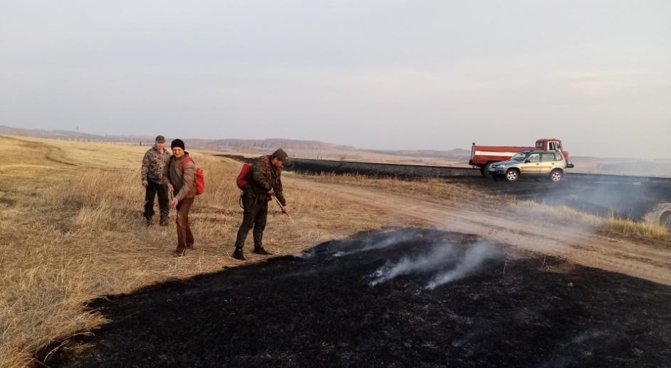
Муниципальные
программы
«Обеспечение пожарной безопасности на
Территории Черемховского сельского
поселения» на 2020-2025 годы
Notes:
Так, в рамках муниципальной программы «Обеспечение пожарной безопасности на территории Черемховского сельского поселения» в 2023 году приобретены пожарные извещатели на сумму 2 тыс.руб., Расходы на обеспечение противопожарной защиты зданий составили 215 тыс.руб., на содержание пожарной автомашины – 26 тыс.

Slide 42
Муниципальные
программы
«Развитие дорожного хозяйства
на территории Черемховского сельского
поселения» на 2019-2024 годы
ремонт автомобильной дороги, проходящей по ул.Набережная, д. Муратова
Notes:
На территории поселения 20 км муниципальных дорог общего пользования. Ремонт требуется практически по каждой улице. Его хоть и по не многу, но можно осуществлять за счет средств дорожного фонда, который ежемесячно пополняется от акцизов на нефтепродукты. В 2023 году затраты на ремонт автомобильной дороги, проходящей по ул.Набережная, д. Муратова, включая укладку 1 водопропускной трубы, – составили 727, тыс.руб. Протяженность отремонтированной дороги - 636 м.
Получено положительное заключение государственной экспертизы проектной документации по капитальному ремонту автомобильной дороги по переулку Озерный в д. Белобородова.

Slide 43
Муниципальные
программы
«Развитие жилищно-коммунального
хозяйства на территории Черемховского
сельского поселения» на 2019-2024 годы
котельная С. Рысево
Notes:
Перейдем к вопросам жилищно-коммунального хозяйства. На территории поселения 2 котельных, это котельная администрации, которая обеспечивает теплом здания детского сада и Дома культуры и котельная которая обеспечивает теплом среднюю школу. Здание котельной администрации передано в концессию ООО «МБА ТЕПЛОЭНЕРГО» на 15 лет поэтому расходов по ее содержанию нет, так как после передачи объектов в концессию, обязанность по ремонтам лежит на концессионере. В рамках концессии планируется реконструкция участка тепловой сети от тепловой камеры № 1 до здания Детского сада, а также модернизация котельного оборудования.

Slide 44
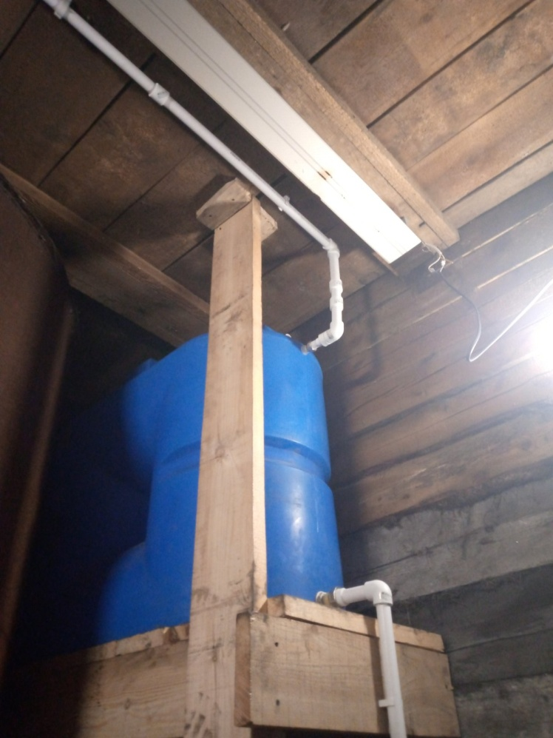
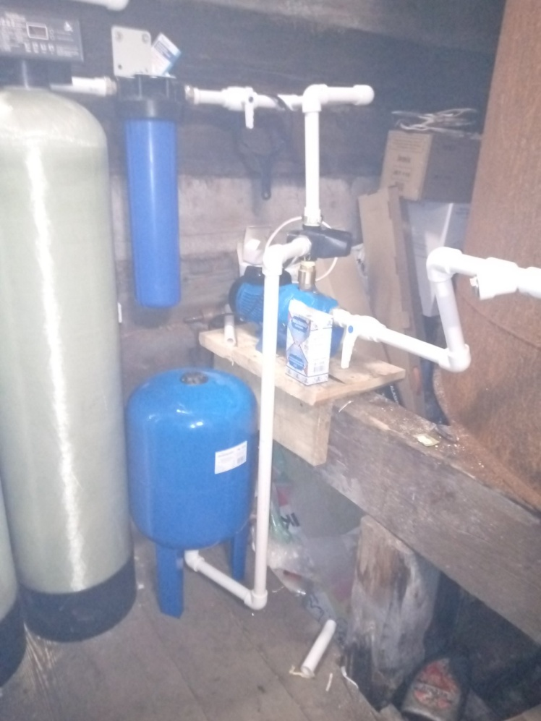
Муниципальные
программы
«Развитие жилищно-коммунального
хозяйства на территории Черемховского
сельского поселения» на 2019-2024 годы
Монтаж оборудования системы водоочистки водозаборного сооружения в С. Рысево, УЛ. Центральная 6А
Notes:
Источники водоснабжения населения - это 9 скважин (4 скважины расположены в Рысево, и по одной скважине в Муратова, Белобородова, деревне Старый Кутугун, Шубина и в деревне Кирзавод).
2 водоразборные колонки на водоводе – в Поздеева и Чемодарихе. Все водонапорные скважины переданы в концессию предприятию ООО «МБА ТЕПЛОЭНЕРГО».
В 2023 году выполнен монтаж оборудования системы водоочистки в с.Рысево, ул.Центральная, 6А на сумму 399 тыс.руб.
Проведена паспортизация скважин, расходы составили 135 тыс.руб.
Следует отметить, что ликвидация аварий, на участках водопровода Чемодариха-Поздеева в прошлом году обошлась бюджету поселения в 478 тыс.
Длительное время проблемой в сфере водоснабжения является ветхость водовода снабжающего жителей д. Поздеева питьевой водой. В 2023 году разработана ПСД по капитальному ремонту водовода Чемодариха-Поздеева, в настоящее время документы проходят госэкпертизу, летом планируем подать пакет документов на субсидию из областного бюджета. Планируемая стоимость ремонта 30 млн.руб.
И мы по прежнему стараемся решить вопрос по проектированию водовода от города Черемхово до Рысево, что бы в дальнейшем получить финансирование на его строительство путем вхождения в программу «Чистая вода».

Slide 45
Муниципальные
программы
«Развитие жилищно-коммунального
хозяйства на территории Черемховского
сельского поселения» на 2019-2024 годы
Уличное освещение с. Рысево ул.Луговая
Notes:
Выше я говорил о работе с обращениями граждан, большое количество обращений связано с освещением населенных пунктов. В прошлом году данная работа была продолжена. За счет средств по перечню мероприятий народных инициатив было установлено уличное освещение по ул.Луговой и пер.Березовый села Рысево, а так же по ул. Школьной заимки Чемодариха. Расходы составили 309 тыс.руб.
Также были проведены работы по восстановлению сетей уличного освещения, после замены опор РЭС в д. Поздеева по ул. Нагорная, в з.Чемодариха по ул.Солнечная, ул.Школьная, ул.Просторная, в д.Муратова по ул.Урожайная на сумму 342 тыс.руб.
Затраты поселения за электроэнергию по уличному освещению составили 310 тыс.руб., всего расходов на уличное освещение, включая областные средства – 1 млн. 3 тыс..
В 2024 году по неоднократным обращениям жителей запланировано провести уличное освещение в д.Кирзавод. .

Slide 46
Муниципальные
программы
«Развитие жилищно-коммунального
хозяйства на территории Черемховского
сельского поселения» на 2019-2024 годы
Устройство ограждения кладбища Д. кирзавод
Notes:
Кроме работ по устройству уличного освещения, за счет средств по перечню мероприятий народных инициатив было установлено ограждение кладбища д.Кирзавод на сумму 599 тыс.
На 2024 год планируется частично отремонтировать ограждение кладбища с.Рысево

Slide 47
Муниципальные
программы
«Развитие жилищно-коммунального
хозяйства на территории Черемховского
сельского поселения» на 2019-2024 годы
уборка кладбища с. РысеВО
Notes:
Одна из наших положительных практик, это практика по ежегодной уборке кладбища села Рысево.
Надеюсь мероприятия по уборке мест захоронения будут проводится с более активным участием жителей и на регулярной основе.

Slide 48
Стела
Notes:
На отчете за 2022 год я озвучил идею по восстановлению стелы к празднованию 160 летнего юбилея со дня основания с. Рысево, стела восстановлена.

Slide 49
160-летие с. Рысево
Notes:
Мероприятие по празднованию юбилея также состоялось. В карнавальном шествии приняли участие делегации от каждой улицы, приезжали с выступлениями наши ближайшие соседи с Аларского района и с поселка Михайловка.

Slide 50
160-летие с. Рысево
Notes:
Радовал тот факт, что на празднике было много тех, кто родился и вырос в Рысево, а сейчас проживает в других населенных пунктах Иркутской области.

Slide 51
160-летие с. Рысево
Notes:
Мероприятие было ярким, красочным и запоминающимся.

Slide 52
Основные задачи на 2024 год
Организация автобусного сообщения до д. Белобородова.
Завершение капитального ремонта здания Дома культуры с.Рысево.
Вхождение в областную программу по капитальному ремонту водопровода от з.Чемодариха до д.Поздеева.
Организация работы по включению капитального ремонта трех автодорог в областную программу на 2025 год.
Разработка ПСД по строительству водовода Черемхово - Рысево и вхождение в программу по строительству водовода.
Организация работ по устройству уличного освещения д.Кирзавод.
Notes:
Теперь о задачах на 2024 год, они представлены на слайде, некоторые из них уже были озвучены в ходе доклада.

Slide 53
задачи
на 2024 год
организация автобусного сообщения
до д. Белобородова
Notes:
Главной задачей которую необходимо решить на сегодняшний день является отсутствие автобусного сообщения до д. Белобородова. Работа по разрешению этой проблемы началась в прошлом году, так в июле проведен ремонт участка дороги д. Белобородова, положен новый асфальт. В настоящее время, необходимо установить остановочный павильон и дорожные знаки, по этому вопросу соответствующее письмо направлено в Дирекцию по строительству и эксплуатации автомобильных дорог Иркутской области, после завершения этих работ необходимо оформить пакет документов по открытию маршрута.

Slide 54
Спасибо
за внимание!

